Slide 1
第2篇 面向过程的程序设计
第3章 程序设计初步
* 3.4 C++的输入与输出
第4章 利用函数实现指定的功能
*4.7 内置函数
*4.8 函数的重载
*4.9 函数模板
*4.10 有默认参数的函数
第5章 利用数组处理批量数据
* 5.6 C++处理字符串的方法
第6章 善于使用指针与引用
* 6.8 const指针
* 6.11 引用

Slide 2
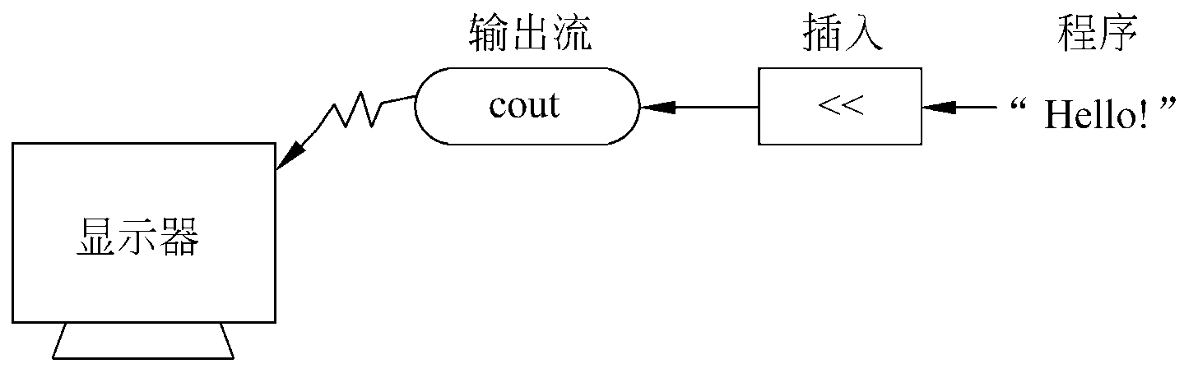
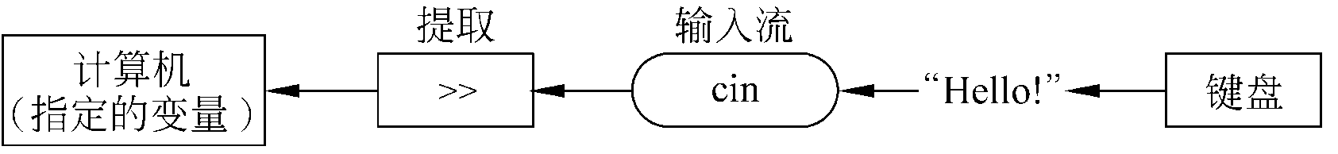
3.4 C++的输入与输出
C++的输出和输入是用“流”(stream)的方式实现的。“流”指的是来自设备或传给设备的一个数据流。
cout： 输出流对象的名字；cin：输入流对象的名字；
流插入运算符：将需要输出的内容插入到输出流中，默认的输出设备是显示器。
流提取运算符：从默认的输入设备的输入流中提取若干个字节送到计算机内存区中指定的变量。
#include <iostream>
cin 和 cout 是流库预定义的两个标准对象，分别连接键盘和屏幕

Slide 3
*3.4.1 输入流与输出流的基本操作
屏幕输出的作用从内存读取数据项的值，转换成相应的字符串显示到屏幕上 .
语句格式
cout << 表达式1 << 表达式2 … << 表达式n ;
标准输出流对象
插入运算符
输出项

Slide 4
*3.4.1 输入流与输出流的基本操作
屏幕输出的作用从内存读取数据项的值，转换成相应的字符串显示到屏幕上
字符串常量，直接输出
例如
int a ;
char s ;
cin >> a >> s ;
cout << "a*2=" << a*2 << endl ;
cout << s << endl ;
char s
0 1 0 0 0 0 0 1
int a
0 0 0 0 0 0 0 0
0 0 0 0 0 0 0 0
0 0 0 0 0 0 0 0
0 0 1 0 0 0 1 1
输出
a*2=

Slide 5
*3.4.1 输入流与输出流的基本操作
例如
int a ;
char s ;
cin >> a >> s ;
cout << "a*2=" << a*2 << endl ;
cout << s << endl ;
char s
0 1 0 0 0 0 0 1
int a
0 0 0 0 0 0 0 0
0 0 0 0 0 0 0 0
0 0 0 0 0 0 0 0
0 0 1 0 0 0 1 1
a*2
输出
a*2=70
a*2=

Slide 6
*3.4.1 输入流与输出流的基本操作
例如
格式控制符
换行
int a ;
char s ;
cin >> a >> s ;
cout << "a*2=" << a*2 << endl ;
cout << s << endl ;
char s
0 1 0 0 0 0 0 1
int a
0 0 0 0 0 0 0 0
0 0 0 0 0 0 0 0
0 0 0 0 0 0 0 0
0 0 1 0 0 0 1 1
输出
a*2=70
a*2=70
|

Slide 7
*3.4.1 输入流与输出流的基本操作
例如
读出 s
输出字符
int a ;
char s ;
cin >> a >> s ;
cout << "a*2=" << a*2 << endl ;
cout << s << endl ;
char s
0 1 0 0 0 0 0 1
int a
0 0 0 0 0 0 0 0
0 0 0 0 0 0 0 0
0 0 0 0 0 0 0 0
0 0 1 0 0 0 1 1
输出
a*2=70
|
a*2=70
A

Slide 8
*3.4.1 输入流与输出流的基本操作
例如
int a ;
char s ;
cin >> a >> s ;
cout << "a*2=" << a*2 << endl ;
cout << s << endl ;
换行
char s
0 1 0 0 0 0 0 1
int a
0 0 0 0 0 0 0 0
0 0 0 0 0 0 0 0
0 0 0 0 0 0 0 0
0 0 1 0 0 0 1 1
输出
a*2=70
A
a*2=70
A
|

Slide 9
*3.4.1 输入流与输出流的基本操作
一个cout语句可以分写成若干行。如
  cout<<″This is a simple C++ program.″<<endl;
可以写成
  cout<<″This is ″ //注意行末尾无分号
  <<″a C++ ″
  <<″program.″
  <<endl; //语句最后有分号
也可写成多个cout语句，即
  cout<<″This is ″; //语句末尾有分号
  cout <<″a C++ ″;
  cout <<″program.″;
  cout<<endl;

Slide 10
*3.4.1 输入流与输出流的基本操作
注意： 不能用一个插入运算符“<<”插入多个输出项：
cout<<a,b,c; //错误，不能一次插入多项
cout<<a+b+c; //正确，这是一个表达式，作为一项
在用cout输出时，用户不必通知计算机按何种类型输出，系统会自动判别输出数据的类型，使输出的数据按相应的类型输出。
如：已定义a为int型，b为float型，c为char型，则
cout<<a<<′ ′<<b<<′ ′<<c<<endl;
会以下面的形式输出：
4 345.789 a

Slide 11
*3.4.1 输入流与输出流的基本操作
键盘输入的作用是读取用户键入的字符串，按相应变量的类型转换成二进制代码写入内存 ;
语句格式
cin >> 变量1 >> 变量2 … >> 变量n ;
标准输入流对象
提取运算符
已声明对象
数据存放空间
在定义流对象时，系统会在内存中开辟一段缓冲区，用来暂存输入输出流的数据。

Slide 12
*3.4.1 输入流与输出流的基本操作
键盘输入的作用是读取用户键入的字符串，按相应变量的类型转换成二进制代码写入内存 ;
例如
int a ;
char s ;
cin >> a >> s

Slide 13
*3.4.1 输入流与输出流的基本操作
键盘输入的作用是读取用户键入的字符串，按相应变量的类型转换成二进制代码写入内存 ;
例如
int a ;
char s ;
cin >> a >> s ; //程序运行至此停下，等待从键盘输入变量值
char s
int a

Slide 14
*3.4.1 输入流与输出流的基本操作
键盘输入的作用是读取用户键入的字符串，按相应变量的类型转换成二进制代码写入内存 ;
例如
int a ;
char s ;
cin >> a >> s ;
char s
0 1 0 0 0 0 0 1
格式转换
int a
0 0 0 0 0 0 0 0
0 0 0 0 0 0 0 0
0 0 0 0 0 0 0 0
0 0 1 0 0 0 1 1
格式转换
键入：
35
A

Slide 15
*3.4.1 输入流与输出流的基本操作
与cout类似，一个cin语句可以分写成若干行。如
cin>>a>>b>>c>>d;
可以写成 也可以写成
以上3种情况均可以从键盘输入： 1 2 3 4 ↙
也可以分多行输入数据： 1↙
2 3↙
4↙
cin >>a //注意行末尾无分号
>>b //这样写看起来清晰些
>>c
>>d;
cin>>a;
cin>>b;
cin>>c;
cin>>d;

Slide 16
*3.4.1 输入流与输出流的基本操作
在用cin输入时，系统也会根据变量的类型从输入流中提取相应长度的字节。
如： 输入
char c1,c2;
int a;
float b;
cin>>c1>>c2>>a>>b; 或者输入
1234 56.78↙
注意： 34后面应该有空格以便和56.78分隔开。
1 2 34 56.78↙
(在1和2之间有空格)

Slide 17
*3.4.2 在输入流与输出流中使用控制符
输入输出时有一些特殊的要求，如：在输出实数时规定字段宽度；只保留两位小数；数据向左或向右对齐等。
C++提供了在输入输出流中使用的控制符(有的书中称为操纵符)，见书中表3.1。
注意： 如果使用了控制符，在程序单位的开头除了要加iostream头文件外，还要加iomanip头文件。

Slide 18
*3.4.2 在输入流与输出流中使用控制符
以十进制小数形式输出，全部有效数字为6
setprecision(n)：
设置浮点数的精度为n位
例：double a=123.456789012345; 对a赋初值
(1) cout<<a; 输出： 123.456
(2) cout<<setprecision(9)<<a; 输出： 123.456789
(3) cout<<setprecision(6); 恢复默认格式(精度为6)
(4) cout<< setiosflags(ios∷fixed); 输出： 123.456789
(5) cout<<setiosflags(ios∷fixed)<<setprecision(8)<<a;
输出： 123.45678901
(6) cout<<setiosflags(ios∷scientific)<<a; 输出： 1.234568e+02
(7) cout<<setiosflags(ios∷scientific)<<setprecision(4)<<a;
输出： 1.2346e02
setiosflags(ios∷fixed)：
设置浮点数以固定的小数位数显示
在以fixed和scientific形式输出时，n为小数位数
setiosflags(ios∷ scientific)：
设置浮点数以指数形式显示

Slide 19
*3.4.2 在输入流与输出流中使用控制符
dec: 按十进制整型形式输出；
hex: 按十六进制整型形式输出；
oct: 按八进制整型形式输出。
例：int b=123456; 对b赋初值
(1) cout<<b; 输出： 123456
(2) cout<<hex<<b; 输出： 1e240
(3) cout<<setiosflags(ios∷uppercase)<<b; 输出： 1E240
(4) cout<<setw(10)<<b<<′,′<<b; 输出： 123456,123456
(5) cout<<setfill(′*′)<<setw(10)<<b; 输出： **** 123456
(6) cout<<setiosflags(ios∷showpos)<<b; 输出： +123456
setiosflags(ios∷uppercase): 按十六进制输出时字母以大写表示。
setw(n): 设置字段宽度为n。只对其后第一个数据有效。
setfill(c): 设置填充字符。
输出正数时给出“+”号

Slide 20
*3.4.2 在输入流与输出流中使用控制符
如果在多个cout语句中使用相同的setw(n)，并使用setiosflags(ios∷right)，可以实现各行数据右对齐，如果指定相同的精度，可以实现上下小数点对齐。
例3.1 各行小数点对齐。
#include <iostream>
#include <iomanip>
using namespace std;
int main( )
{ double a=123.456,b=3.14159,c=-3214.67;
cout<<setiosflags(ios∷fixed)<<setiosflags(ios∷right)<<setprecision(2);
cout<<setw(10)<<a<<endl;
cout<<setw(10)<<b<<endl;
cout<<setw(10)<<c<<endl;
return 0;
}
输出数据右对齐
123.46
3.14
-3214.67

Slide 21
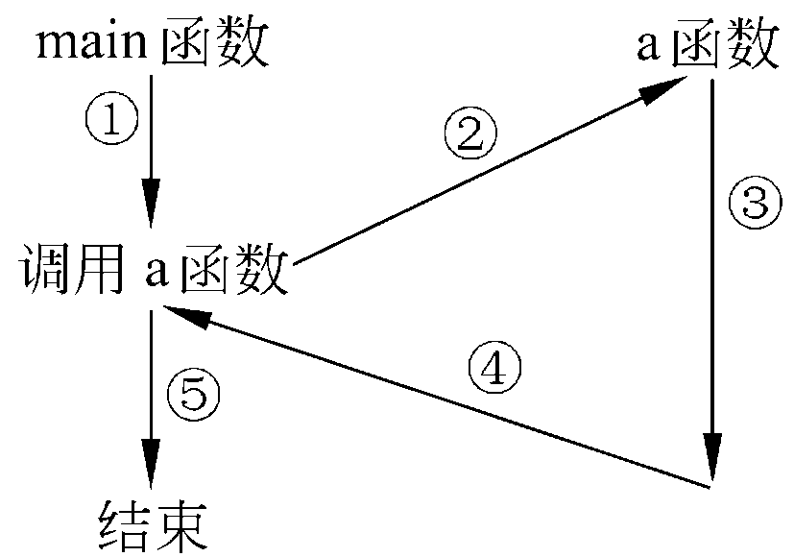
*4.7 内置函数
调用函数时需要一定的时间和空间的开销。函数调用的过程：
问题：调用过程花费一定的时间。如果有的函数频繁使用，所用的时间会很长，降低了程序的执行效率。
内置函数

Slide 22
*4.7 内置函数
C++提供一种提高效率的方法，即在编译时将所调用函数的代码直接嵌入到主调函数中，而不是将流程转出去。
这种嵌入到主调函数中的函数称为内置函数(inline function)，又称内嵌函数。在有些书中把它译成内联函数。
指定内置函数的方法很简单，只需在函数首行的左端加一个关键字inline即可。

Slide 23
*4.7 内置函数
例4.7 函数指定为内置函数。
#include <iostream>
using namespace std;
inline int max(int,int, int); //声明函数，注意左端有inline
int main( )
{int i=10,j=20,k=30,m;
m=max(i,j,k);
cout<<″max=″<<m<<endl;
return 0;
}
inline int max(int a,int b,int c) //定义max为内置函数
{if(b>a) a=b; //求a,b,c中的最大者
if(c>a) a=c;
return a;
}
if (j>i) i = j;
if (k>i) i = k;
m = i;

Slide 24
*4.7 内置函数
可以在声明函数和定义函数时同时写inline，也可以只在函数声明时加inline。
内置函数中不能包括复杂的控制语句，如循环语句和switch语句。
对函数作inline声明，是建议性的，而不是指令性的。并非一经指定为inline，编译系统就必须这样做。编译系统会根据具体情况决定是否这样做。
只有那些规模较小而又被频繁调用的简单函数，才适合于声明为inline函数。

Slide 25
*4.8 函数的重载
有时要实现的是同一类的功能，只是细节不同。
例如从3个数中找出其中的最大者，而每次求最大数时数据的类型不同，可能是3个整数、3个双精度数或3个长整数。程序设计者往往会分别设计出3个不同名的函数，其函数原型为：
int max1(int a，int b, int c); //求3个整数中的最大者
double max2(double a，double b，double c); //求3个双精度数中最大者
long max3(long a，long b，long c); //求3个长整数中的最大者
能否不用三个函数名而用一个统一的函数名？
C++允许用同一函数名定义多个函数，这些函数的参数个数和参数类型不同。这就是函数的重载(function overloading)。即对一个函数名重新赋予它新的含义，使一个函数名可以多用。

Slide 26
*4.8 函数的重载
例4.8 求3个数中最大的数（分别考虑整数、双精度数、长整数的情况）。
#include <iostream>
using namespace std;
int main( )
{ int max(int a,int b,int c); //函数声明
  double max(double a,double b,double c); //函数声明
  long max(long a,long b,long c); //函数声明
  int i1,i2,i3,i;
  cin>>i1>>i2>>i3; //输入3个整数
  i=max(i1,i2,i3); //求3个整数中的最大者
  cout<<″i_max=″<<i<<endl;
  double d1,d2,d3,d;
  cin>>d1>>d2>>d3; //输入3个双精度数
  d=max(d1,d2,d3); //求3个双精度数中的最大者
  cout<<″d_max=″<<d<<endl;
  long g1,g2,g3,g;
  cin>>g1>>g2>>g3; //输入3个长整数

Slide 27
*4.8 函数的重载
g=max(g1,g2,g3); //求3个长整数中的最大者
cout<<″g_max=″<<g<<endl;
}
int max(int a,int b,int c) //定义求3个整数中的最大者的函数
{if(b>a) a=b;
if(c>a) a=c;
return a;
}
//定义求3个双精度数中的最大者的函数
double max(double a,double b,double c)
{if(b>a) a=b;
if(c>a) a=c;
return a;
}
//定义求3个长整数中的最大者的函数
long max(long a,long b,long c)
{if(b>a) a=b;
if(c>a) a=c;
return a;
}
185 -76 567↙ (输入3个整数)
i_max=567 （输出3个整数的最大值）
56.87 90.23 -3214.78↙
d_max=90.23
67854 -912456 673456
g_max=673456
调用时怎样决定选择哪个函数？
系统会根据调用函数时给出的信息去找与之匹配的函数：实参的类型。

Slide 28
*4.8 函数的重载
重载函数除了允许参数类型不同以外，还允许参数的个数不同
例4.9 编写一个程序，用来求两个整数或3个整数中的最大数。如果输入两个整数，程序就输出这两个整数中的最大数，如果输入3个整数，程序就输出这3个整数中的最大数。
#include <iostream>
using namespace std;
int main( )
{int max(int a,int b,int c); //函数声明
int max(int a,int b); //函数声明
int a=8,b=-12,c=27;
cout<<″max(a,b,c)=″<<max(a,b,c)<<endl; //输出3个整数中的最大者
cout<<″max(a,b)=″<<max(a,b)<<endl; //输出两个整数中的最大者
}

Slide 29
int max(int a,int b,int c) //此max函数的作用是求3个整数中的最大者
{if(b>a) a=b;
if(c>a) a=c;
return a;
}
//此max函数的作用是求两个整数中的最大者
int max(int a,int b)
{if(a>b) return a;
else return b;
}
参数的个数和类型可以都不同。但不能只有函数的类型不同而参数的个数和类型相同。
注意：
重载函数的参数个数、参数类型或参数顺序3者中必须至少有一种不同，函数返回值类型可以相同也可以不同。
在使用重载函数时，同名函数的功能应当相同或相近，不要用同一函数名去实现完全不相干的功能，虽然程序也能运行，但可读性不好。
max(a,b,c)=27
max(a,b)=8
系统根据参数的个数找到与之匹配的函数并调用它。
int f(int);
long f(int); f(10)?
void f(int);

Slide 30
*4.9 函数模板
C++提供了函数模板(function template).
建立一个通用函数，其函数类型和形参类型不具体指定用一个虚拟的类型来代表，这个通用函数就称为函数模板
凡是函数体相同的函数都可以用这个模板来代替，不必定义多个函数，只需在模板中定义一次即可
在调用函数时系统会根据实参的类型来取代模板中的虚拟类型，从而实现了不同函数的功能。

Slide 31
*4.9 函数模板
例4.10 将例4.9程序改为通过函数模板来实现。
#include <iostream>
using namespace std;
template <typename T> //模板声明，其中T为类型参数
T max(T a,T b,T c) //定义一个通用函数，用T作虚拟的类型名
{if(b>a) a=b;
if(c>a) a=c;
return a;
}
int main( )
{int i1=185,i2=-76,i3=567,i;
double d1=56.87,d2=90.23,d3=-3214.78,d;
long g1=67854,g2=-912456,g3=673456,g;
i=max(i1,i2,i3); //调用模板函数，此时T被int取代
d=max(d1,d2,d3); //调用模板函数，此时T被double取代
g=max(g1,g2,g3); //调用模板函数，此时T被long取代
cout<<″i_max=″<<i<<endl;
cout<<″f_max=″<<f<<endl;
cout<<″g_max=″<<g<<endl;
return 0;
}

Slide 32
*4.9 函数模板
定义函数模板的一般形式为
或
T max(T a,T b,T c) //定义一个通用函数，用T作虚拟的类型名
T：类型参数，实际上是一个虚拟的类型名；
class 和typename的作用相同，都表示“类型名”，可互换。
编译系统会将函数名max与模板max相匹配，将实参的类型取代了函数模板中的虚拟类型T。此时相当于已定义了一个函数：
int max(int a,int b,int c)
{if(b>a) a=b;
if(c>a) a=c;
return a;}
template < typename T>
通用函数定义
template <class T>
通用函数定义

Slide 33
*4.9 函数模板
类型参数可以不只一个，可以根据需要确定个数。如
template <class T1,typename T2>
可以看到，用函数模板比函数重载更方便，程序更简洁。
只适用于函数的参数个数相同而类型不同，且函数体相同的情况，如果参数的个数不同，则不能用函数模板。

Slide 34
*4.10 有默认参数的函数
有时多次调用同一函数时用同样的实参，C++提供简单的处理办法，给形参一个默认值
如有一函数声明
float area(float r=6.5);
  指定r的默认值为6.5，如果在调用此函数时，确认r的值为6.5，则可以不必给出实参的值，如
area( ); //相当于area(6.5);
  如果不想使形参取此默认值，则通过实参另行给出。如
area(7.5); //形参得到的值为7.5，而不是6.5

Slide 35
*4.10 有默认参数的函数
如果有多个形参，可以使每个形参有一个默认值，也可以只对一部分形参指定默认值
float volume(float h,float r=12.5); //只对形参r指定默认值12.5
  函数调用可以采用以下形式：
    volume(45.6); //相当于volume(45.6,12.5)
    volume(34.2,10.4) //h的值为34.2，r的值为10.4
  实参与形参的结合是从左至右顺序进行的。因此指定默认值的参数必须放在形参表列中的最右端，否则出错
    void f1(float a，int b=0，int c，char d=′a′); //不正确
    void f2(float a，int c，int b=0, char d=′a′); //正确
    f2(3.5, 5, 3, ′x′) //形参的值全部从实参得到
    f2(3.5, 5, 3) //最后一个形参的值取默认值′a′
    f2(3.5, 5) //最后两个形参的值取默认值，b=0,d=′a′

Slide 36
*4.10 有默认参数的函数
例4.11 求2个或3个正整数中的最大数，用带有默认参数的函数实现。
#include <iostream>
using namespace std;
int main( )
{int max(int a, int b, int c=0);//函数声明,形参c有默认值
int a,b,c;
cin>>a>>b>>c;
cout<<″max(a,b,c)=″<<max(a,b,c)<<endl; //输出3个数中的最大者
cout<<″max(a,b)=″<<max(a,b)<<endl; //输出2个数中的最大者
return 0;
}
int max(int a,int b,int c) //函数定义
{if(b>a) a=b;
if(c>a) a=c;
return a;
}
14 -56 135↙
max(a,b,c)=135
max(a,b)=14
一个函数不能既作为重载函数，又作为有默认参数的函数!

Slide 37
*5.6 C++处理字符串的方法——字符串类与字符串变量
用字符数组来存放字符串并不是最理想和最安全的方法。
C++提供了一种新的数据类型——字符串类型(string类型)，在使用方法上，它和char、int类型一样，可以用来定义变量，这就是字符串变量——用一个名字代表一个字符序列。
string并不是C++语言本身具有的基本类型，它是在C++标准库中声明的一个字符串类，用这种类可以定义对象。每一个字符串变量都是string类的一个对象

Slide 38
5.6.1 字符串变量的定义和引用
定义字符串变量
定义字符串变量要用类名string。如
string string1； //定义string1为字符串变量
string string2=″China″; //定义string2同时对其初始化
应当注意： 要使用string类的功能时，必须在本文件的开头将C++标准库中的string头文件包含进来，即应加上
#include <string> //注意头文件名不是string.h

Slide 39
5.6.1 字符串变量的定义和引用
2. 对字符串变量的赋值
在定义了字符串变量后，可以用赋值语句对它赋予一个字符串常量，如
string1=″Canada″;
也可以用一个字符串变量给另一个字符串变量赋值
string2=string1; //假设string2和string1均已定义为字符串变量
不要求string2和string1长度相同，在定义字符串变量时不需指定长度，长度随其中的字符串长度而改变。可以对字符串变量中某一字符进行操作，如
string word=″Then″; //定义并初始化字符串变量word
word［2］=′a′; //修改序号为2的字符，修改后word的值为″Than″

Slide 40
5.6.1 字符串变量的定义和引用
3. 字符串变量的输入输出
可以在输入输出语句中用字符串变量名，输入输出字符串，如
cin>> string1; //从键盘输入一个字符串给字符串变量string1
cout<< string2; //将字符串string2输出

Slide 41
5.6.2 字符串变量的运算
在以字符数组存放字符串时，字符串的运算要用字符串函数，如strcat(连接)、strcmp(比较)、strcpy(复制)
而对string类对象，可以不用这些函数，而直接用简单的运算符。
  (1) 字符串复制用赋值号
  string1=string2;其作用与“strcpy(string1,string2);”相同。
  (2) 字符串连接用加号
  string string1=″C++″; //定义string1并赋初值
  string string2=″Language″; //定义string2并赋初值
  string1=string1 + string2; //连接string1和string2
  连接后string1为″C++ Language″。
  (3) 字符串比较直接用关系运算符
  可以直接用 ==(等于)、>(大于)、<(小于)、!=(不等于)、>=(大于或等于)、<=(小于或等于)等关系运算符来进行字符串的比较。

Slide 42
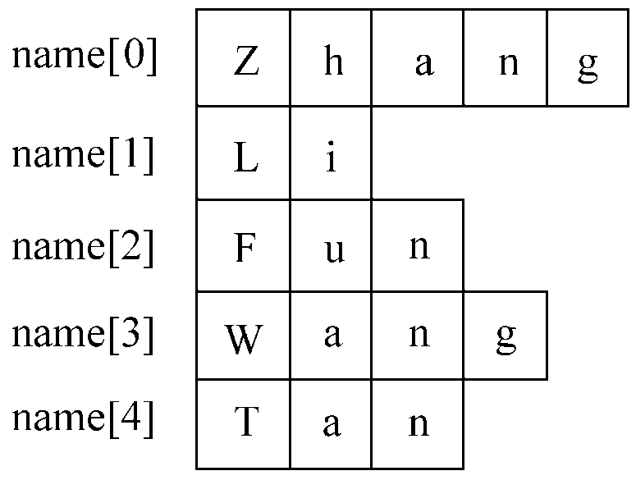
5.6.1 字符串数组
可以用string定义字符串数组。如
string name［5］; //定义一个字符串数组，它包含5个字符串元素
string name［5］={″Zhang″,″Li″,″Fun″,″Wang″,″Tan″};
//定义一个字符串数组并初始化
在一个字符串数组中包含若干个(现为5个)元素，每个元素相当于一个字符串变量。
并不要求每个字符串元素具有相同的长度。
在字符串数组的每一个元素中存放一个字符串，而不是一个字符，这是字符串数组与字符数组的区别。
每一个字符串元素中只包含字符串本身的字符而不包括′＼0′。
在字符串变量中存放的是字符串的指针(字符串的地址)

Slide 43
5.6.1 字符串运算举例
用string定义字符串变量，简化了操作，把原来复杂的问题简单化了，这是C++对C的一个发展。
C++对字符串的处理有两种方法： 一种是用字符数组的方法，这是C语言采取的方法， 一般称为C-string方法；一种是用string类定义字符串变量，称为string方法
显然，string方法概念清楚，使用方便，最好采用这种方法。C++保留C-string方法主要是为了与C兼容，使以前用C写的程序能用于C++环境。

Slide 44
5.6.1 字符串运算举例
例5.11 输入3个字符串，要求将字母按由小到大的顺序输出
#include <iostream>
#include <string>
using namespace std;
int main( )
{string string1,string2,string3,temp;
cout<<″please input three strings：″; //这是对用户输入的提示
cin>>string1>>string2>>string3; //输入3个字符串
if(string2>string3) {temp=string2;string2=string3;string3=temp;}
//使串2≤串3
if(string1<=string2) cout<<string1<<″ ″<<string2<<″ ″<<string3<<endl;
//如果串1≤串2，则串1≤串2≤串3

Slide 45
5.6.1 字符串运算举例
else if(string1<=string3) cout<<string2<<″ ″<<string1<<″ ″<<string3<<endl;
//如果串1＞串2，且串1≤串3，则串2＜串1≤串3
else cout<<string2<<″ ″<<string3<<″ ″<<string1<<endl;
//如果串1＞串2，且串1＞串3，则串2＜串3＜串1
}
运行情况如下：
please input three strings： China U.S.A. Germany↙
China Germany U.S.A.

Slide 46
5.6.1 字符串运算举例
例5.12 一个班有n个学生，需要把每个学生的简单材料(姓名和学号)输入计算机保存。然后可以通过输入某一学生的姓名查找其有关资料。当输入一个姓名后，程序就查找该班中有无此学生，如果有，则输出他的姓名和学号，如果查不到，则输出“本班无此人”。
为解此问题，可以分别编写两个函数，函数input_data用来输入n个学生的姓名和学号，函数search用来查找要找的学生是否在本班。

Slide 47
#include <iostream>
#include <string>
using namespace std;
string name［50］,num［50］; //定义两个字符串数组，分别存放姓名和学号
int n; //n是实际的学生数
int main( )
{void input_data( ); //函数声明
void search(string find_name); //函数声明
string find_name; //定义字符串变量，find_name是要找的学生
cout<<″please input number of this class：″; //输入提示： 请输入本班学生的人数
cin>>n; //输入学生数
input_data( ); //调用input_data函数，输入学生数据
cout<<″please input name you want find：″; //输入提示： 请输入你要找的学生名
cin>>find_name; //输入要找的学生的姓名
search(find_name); //调用search函数，寻找该学生姓名
return 0;
}
数组的大小能否用变量n？

Slide 48
void input_data( ) //函数首部
{int i;
for (i=0;i<n;i++)
{cout<<″input name and NO. of student ″<<i+1<<″：″; //输入提示
cin>>name［i］>>num［i］;} //输入n个学生的姓名和学号
}
void search(string find_name) //函数首部
{int i;
bool flag=false;
for(i=0;i<n;i++)
if(name［i］==find_name) //如果要找的姓名与本班某一学生姓名相同
{ cout<<name［i］<<″ has been found, his number is ″ <<num［i］<<endl;
//输出姓名与学号
flag=true;
break;
}
if(flag==false) cout<<″can′t find this name″;//如找不到，输出“找不到”的信息
}
please input number of this class：5↙
input name and number of student 1：Li 1001↙
input name and number of student 2：Zhang 1002↙
input name and number of student 3：Wang 1003↙
input name and number of student 4：Tan 1004↙
input name and number of student 5：Fun 1005↙
please input name you want find：Wang↙
Wang has been found，his number is 1003

Slide 49
8、下面对模板的声明，正确的是（ ）。
A. template<T> B. template<class T1, T2>
C. template<class T1, class T2> D. template<class T1; class T2>
11、下列语句中，将函数int sum(int x, int y)正确重载的是（ ）。
A. float sum(int x, int y); B. int sum(int a, int b);
C. float sum(float x, float y); D. double sum(int y, int x);

Slide 50
*6.8 const指针
const类型变量
当用const限制说明标识符时，表示所说明的数据类型为常量类型。可分为const型常量和const型指针。
可用const限制定义标识符量，如：
const int MaxLine =1000;
const float Pi=3.1415926
用const定义的标识符常量时，一定要对其初始化。
在说明时进行初始化是对这种常量置值的唯一方法 ，不能用赋值运算符对这种常量进行赋值。如：
MaxLine =35;

Slide 51
*6.8 const指针
（1）指向常量的指针变量——禁写间接引用
声明语句格式如下：
const 数据类型 *指针变量名;
所声明的指针指向一禁写的实体，即间接引用不能被改写。如： const int *p;
所以程序中不能出现诸如 *p= 的语句，但指针p并未被禁写，因而可对指针p进行改写。

Slide 52
*6.8 const指针
void main(void)
{
int a=3,b=5;
const int *pa=&b; //可以不赋初值
pa=&a; //指针变量可以重新赋值
cout<<*pa<<endl; //输出3
*pa=10; //非法，指针指向的内容不能赋值
a=100; //变量可以重新赋值
cout<<*pa<<endl; //输出100
}
指向常量的指针变量——不可以通过指针对变量重新赋值

Slide 53
*6.8 const指针
（2）常指针——指针变量的指向不能改变
  声明语句格式为：
  数据类型 * const 指针变量名
如：int r=6;
int * const pr=&r;
则指针pr被禁写，即pr将始终指向一个地址，成为一个指针常量。一定要在定义的时候赋初值。它将不能再作为左值而放在赋值号的左边。

char * const p1=“China”;
p1=“Canada”;
虽然指针被禁写，但其间接引用并没有被禁写。即可以通过pr对r赋值。*pr=8;

Slide 54
*6.8 const指针
void main(void)
{
int a,b;
int *const pa=&a;
*pa=10; //可以间接引用
pa=&b; //非法，pa为常量
}
//一定要赋初值，pa是常量，不能在程序中被改变
pa
&a
10
a
b

Slide 55
*6.8 const指针
（3）指向常量的常指针——禁写指针又禁写间接引用
    声明语句格式为：
    const 数据类型 *const 指针变量名
如：const int *const px=&x
说明：px是一个指针常量，它指向一禁写的实体，并且指针本身也被禁写，诸如：px= *px= 此类的语句都是非法的。
在定义时必须赋初值。

Slide 56
6.11.1 什么是变量的引用
*6.11 引用
对一个数据可以使用“引用”(reference)，这是C++对C的一个重要扩充
引用是一种新的变量类型，它的作用是为一个变量起一个别名
  声明语句格式为
  <类型> &<引用变量名> = <原变量名>；
    其中原变量名必须是一个已定义过的变量。
假如有一个变量a，想给它起一个别名b，可以这样写：
  int a; //定义a是整型变量
  int &b=a; //声明b是a的引用
以上语句声明了b是a的引用，即b是a的别名。经过这样的声明后，a或b的作用相同，都代表同一变量。

Slide 57
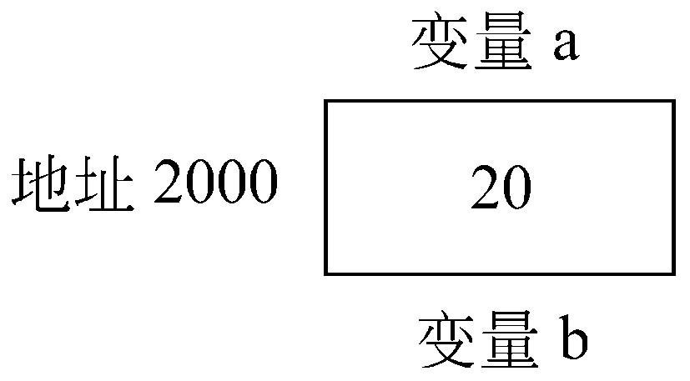
*6.11.1 什么是变量的引用
在上述声明中，&是引用声明符，并不代表地址。不要理解为“把a的值赋给b的地址”
声明变量b为引用类型，并不需要另外开辟内存单元来存放b的值。b和a占内存中的同一个存储单元，它们具有同一地址。
声明b是a的引用，可以理解为： 使变量b具有变量a的地址。见图，如果a的值是20，则b的值也是20。

Slide 58
*6.11.1 什么是变量的引用
int &refmax;错误，没有具体的引用对象
int &refmax=max; max是已定义过的变量
int &refmax=5；
注意：
  引用不是一种独立的数据类型。引用只有声明，没有定义；
  在声明一个引用类型变量时，必须同时使之初始化，即声明它代表哪一个变量，初始化值不能是一个常量；
  在声明一个引用后，不能再使之作为另一变量的引用。
    int a1，a2;
    int &b=a1;
    int &b=a2; //企图使b又变成a2的引用（别名）是不行的
  不能建立引用数组；
  int a[5];
  int &b[5]=a; //错误，不能建立引用数组
  int &b=a[0] //错误，不能作为数组元素的别名

Slide 59
*6.11.1 什么是变量的引用
注意：
  不能建立引用的引用，也没有引用的指针；
  int a=3;
  int &b=a; //声明b是a的别名，正确
  int &c=b; //试图建立引用的引用，错误
  int *p=b; //错误，不能建立指向引用的指针
  可以取引用的地址
  int *pt；
  pt= &b； //把变量b的地址&b付给指针变量pt
  区别引用声明符和地址运算符。出现在声明中的&是引用声明符

Slide 60
*6.11.2 引用的简单使用
例6.17 引用和变量的关系。
#include <iostream>
#include <iomanip>
using namespace std;
int main( )
{ int a=10;
int &b=a; //声明b是a的引用
a=a*a; //a的值变化了，b的值也应一起变化
cout<<a<<setw(6)<<b<<endl;
b=b/5; //b的值变化了，a的值也应一起变化
cout<<b<<setw(6)<<a<<endl;
return 0;
}
100
20 20

Slide 61
*6.11.2 引用作为函数参数
引用的用途主要是用来作函数的参数或函数的返回值。

Slide 62
*6.11.2 引用作为函数参数
c=max(a,b); （main函数）
int max(int x, int y) （max函数）
{
int z;
z=x>y?x:y;
return(z);
}
实参
a
2
3
b
形参
x
2
3
y
在定义函数中指定的形参，在未出现函数调用时，它们并不占内存中的存储单元。在发生函数调用时，函数max的形参被临时分配内存单元。
调用结束，形参单元被释放；实参单元仍保留并维持原值，没有改变
如果在执行一个被调用函数时，形参的值发生改变，不会改变主调函数的实参的值

Slide 63

*6.11.2 引用作为函数参数
对输入的两个整数按大小顺序输出。现用函数处理，而且用指针类型的数据作函数参数。
解题思路：定义一个函数swap，将指向两个整型变量的指针变量作为实参传递给swap函数的形参指针变量，在函数中通过指针实现交换两个变量的值。

Slide 64
#include <stdio.h>
int main()
{void swap(int *p1,int *p2);
int a,b; int*pointer_1,*pointer_2;
printf("please enter a and b:");
scanf(“%d,%d”,&a,&b);
pointer_1=&a;
pointer_2=&b;
if (a<b) swap(pointer_1,pointer_2);
printf(“max=%d,min=%d\n”,a,b);
return 0;
}
pointer_1
a
pointer_2
b
&a
5
&b
9

Slide 65

void swap(int *p1,int *p2)
{ int temp;
temp=*p1;
*p1=*p2;
*p2=temp;
}
pointer_1
a
pointer_2
b
&a
9
&b
9
5
5
p1
&a
p2
&b

Slide 66
*6.11.2 引用作为函数参数
引用作函数的形参，实际上是在被调函数中对实参变量进行操作。
例6.20 利用“引用形参”实现两个变量的值互换。
#include <iostream>
using namespace std;
int main( )
{ void swap(int &,int &);
int i=3,j=5;
swap(i,j);
cout<<″i=″<<i<<″ ″<<″j=″<<j<<endl;
return 0;
}
void swap(int &a,int &b) //形参是引用类型
{ int temp;
temp=a; a=b; b=temp;
}
i
3
j
5
5
3
a
b
t
3
输出： 5 3

Slide 67
*6.11.2 引用作为函数参数
void dd(int &x, int &y, int z)
{ x=x+z;
y=y-x;
z=10;
cout<<“(2)”<<x<<‘\t’<<y<<‘\t’<<z<<endl;
}
x=8
a=8
x=13
a=13
y=-4
b=-4
y=-17
b=-17
z=10
c=5
z=10
c=5
void main(void)
{ int a=3,b=4,c=5;
for(int i=0;i<2;i++)
dd(a,b,c);
cout<<“(1)”<<a<<‘\t’<<b<<‘\t’<<c<<endl;
}
&x=a
(2) 8 -4 10
&y=b
(2) 13 -17 10
z=c
(1) 13 -17 5

Slide 68
*6.11.2 引用作为函数参数
void f1( int *px) { *px+=10;}
void f2(int &xx) { xx+=10;}
void main(void)
{ int x=0;
cout<<"x="<<x<<endl;
f1(&x);
cout<<"x="<<x<<endl;
f2(x);
cout<<"x="<<x<<endl;
}
x=0
x=10
x=20

Slide 69
函数的返回值为引用类型
可以把函数定义为引用类型，这时函数的返回值即为某一变量的引用（别名），因此，它相当于返回了一个变量，所以可对其返回值进行赋值操作。这一点类同于函数的返回值为指针类型 。

Slide 70
int a=4;
int &f(int x)
{ a=a+x;
return a;
}
void main(void)
{ int t=5;
cout<<f(t)<<endl;
f(t)=20;
cout<<f(t)<<endl;
t=f(t);
cout<<f(t)<<endl; }
函数返回a的引用，即a的别名
输出 9 (a=9)
先调用，再赋值
a=20
输出25 (a=25)
先调用，再赋值
t=30
输出60 (a=60)

Slide 71
一个函数返回引用类型，必须返回某个类型的变量
语句：getdata()=8;
就相当于 int &temp=x;
x=8 ;
注意：由于函数调用返回的引用类型是在函数运行结束后产生的，所以函数不能返回自动变量和形参。
返回的变量的引用，这个变量必须是全局变量或静态局部变量，即存储在静态区中的变量。

Slide 72
我们都知道，函数作为一种程序实体，它有名字、类型、地址和存储空间，一般说来函数不能作为左值（即函数不能放在赋值号左边）。
但如果将函数定义为返回引用类型，因为返回的是一个变量的别名，就可以将函数放在左边，即给这个变量赋值。

Slide 73
int &f(int &x)
{ static int t=2;
t=x++;
return t;
}
void main(void)
{ int a=3;
cout<<f(a)<<endl;
f(a)=20;
a=a+5;
cout<<f(a)<<endl;
a=f(a);
cout<<f(a)<<endl;
}
输出 3 a=4 t=3
t=20 a=5
a=10
输出 10 a=11 t=10
t=11 a=11
输出 11 a=12 t=11

Slide 74
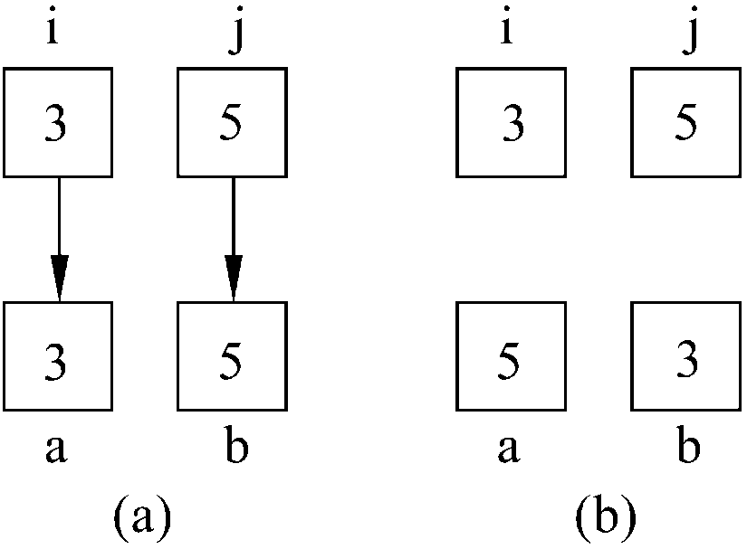
函数参数传递的三种情况：
将变量名作为实参和形参，这时传给形参的是变量的值，传递是单向的。形参的值发生变化，并不传回给实参。在调用函数时，形参和实参不是同一个存储单元。
void swap(int a,int b) { int temp; temp=a；a=b;b=temp;}
int main( )
{ void swap(int,int);
int i=3, j=5;
swap(i,j);
cout<<i<<″ ″<<j<<endl;
return 0; }

Slide 75
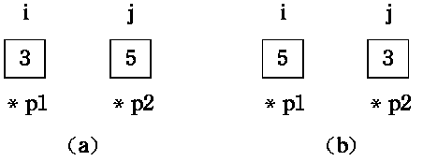
(2) 传递变量的指针。形参是指针变量，实参是一个变量的地址，调用函数时，形参(指针变量)指向实参变量单元。
void swap(int *p1,int *p2) { int temp; temp=*p1；*p1=*p2;b=temp;}
int main( )
{ void swap(int*,int*);
int i=3, j=5;
swap(&i,&j);
cout<<i<<″ ″<<j<<endl;
return 0; }
仍然是“值传递”方式，只是实参的值是变量的地址而已

Slide 76
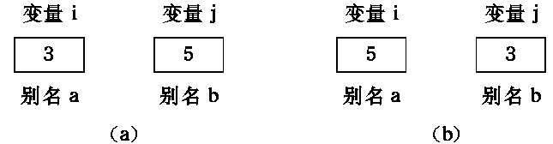
(3) 传递变量的引用。形参是变量的引用，实参是一个变量的值，调用函数时，实际是将实参的地址传给形参，即形参（别名）和实参共用一个地址
void swap(int &a, int &b) { int temp; temp=a；a=b; b=temp;}
int main( )
{ void swap(int&,int&);
int i=3, j=5;
swap(i, j);
cout<<i<<″ ″<<j<<endl;
return 0; }

Slide 77
使用引用的好处：
（1）使用引用类型就不必函数中声明形参是指针变量，指针变量要另外开辟内存单元，而引用变量不是一个独立的变量，不单独占内存单元。
（2）实参不必用变量的地址(在变量名的前面加&)，而直接用变量名，系统向形参传送的是实参的地址而不是实参的值。
（3）比使用指针变量简单、直观、方便，可以部分代替指针的操作。有些过去只能用指针来处理的问题，现在可以用引用来代替，从而降低了程序设计的难度。

